Slide 1
Onco-TESE:
Indicações e Factores Preditivos de Sucesso
Vitor Oliveira
Serviço de Urologia do Centro Hospitalar de Vila Nova de Gaia/Espinho

Slide 2
Onco-TESE Vitor Oliveira
Sem conflitos de interesse

Slide 3
Onco-TESE
Introdução
Definição
Indicações
Factores Preditivos de Sucesso
Conclusão

Slide 4
Onco-TESE
Introdução:
A infertilidade, e sbt a Azoospermia é um efeito reconhecido da QT
60% dos doentes do sexo masculino dos 15-29 anos com Ca. têm sobrevidas de 20 anos
~50% daqueles entre 30-44 anos sobrevida 20 a.
São esperadas taxas de sobrevida > no futuro
43-71% dos adolescentes e seus pais manifestam preocupação relativamente ao potencial fértil
B. M. Berookhim, J. P. Mulhall, Fertil Steril 2014;101:805-11 (ASRM)

Slide 5
Onco-TESE
Introdução:
A Crioconservação de Esperma antes do início dos tratamentos é o método gold standard para a preservação da fertilidade nos doentes oncológicos
Muitos pacientes não têm esta opção, uma vez que são Azoospérmicos antes do tratamento
13-18% NOA
A. Poland, B. Berookhim. Urol Oncol (2016) 1-8; M. Schrader et al. Asian J Androl 2002 Mar; 4 (1): 9-15. A. Halpern et al. Urol Oncol: Seminars and Original Investigations 00 (2019) 1-5

Slide 6
Onco-TESE
CAUSAS DE AZOOSPERMIA:
Mecanismo não totalmente esclarecido - Hipóteses:
Ação parácrina de substâncias libertadas pelo tumor
Disrupção da barreira hemato-testicular
Efeito endocrino da produção de BHCG e AFP
Resposta sistémica das citoquinas, incluindo IL e TNF
Sd de Disgenesia Testicular
Criptorquidia, Hipospadias, Infertilidade, e Ca. do Testículo
Notes:
. Atc Anti-Ez em 73% doentes com Ca. Testículo vs. 8% Homens controlo
*No tumor do testículo, o feedback negativo sobre o Eixo HHT.

Slide 7
Onco-TESE
Definição:
Em Azoospérmicos antes da QT *(Schrader M, 2002)
No tempo da orquidectomia, colher biópsia do testículo contralateral e criopreservar
Cirurgia de banca de testículo único extirpado por tumor
Identifica áreas de espermatogénese no tecido testicular normal
NOA em sobreviventes de Cancro após tratamento
Notes:
* Schrader M, et al . “Onco-tese”: Testicular sperm extraction in azoospermic cancer patients before chemotherapy-new guidelines? Urology 2003;61:421–5

Slide 8
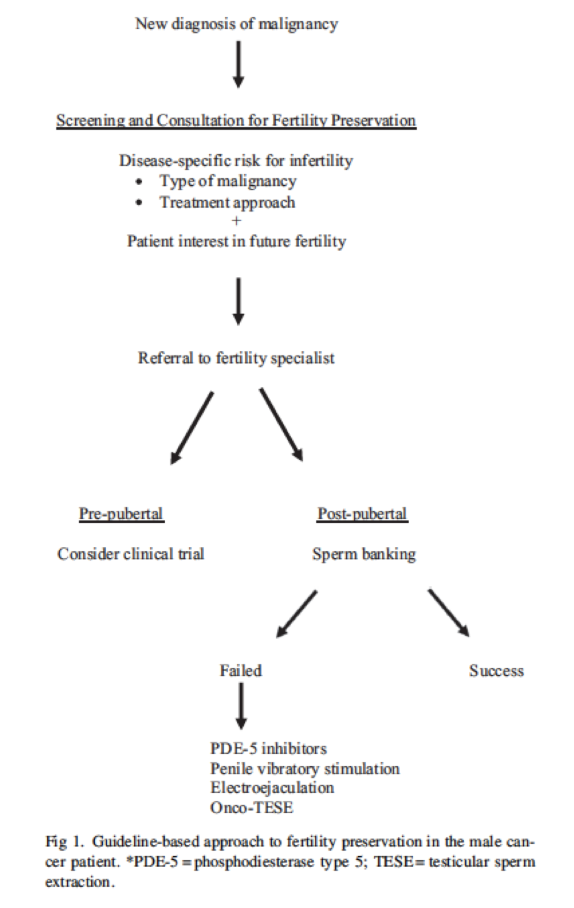
Onco-TESE
Indicações:
AZOOSPERMIA - *(13-18%)
ANEJACULAÇÃO REFRACTÁRIA
Quer no Adolescente
Quer no Adulto
J. A. Halpern et al. Urol Oncol: Seminars and Original Investigations 00 (2019) 1-5
Notes:
PVS - Estimulação vibratória peniana
EEJ - Anestesia geral
* Hx. de Emissão nocturna/masturbação; >12 anos; > 8mL vol TT; Tanner >2

Slide 9
Onco-TESE
Indicações:
EJACULAÇÃO RETRÓGRADA (Ex. de Urina pós-ejaculação)
Baixo volume de ejaculado
Sensação de orgasmo intacta
RPLDN
Certas patologias (ex. Diabetes)
Tratamento médico com Simpaticomiméticos
Pseudoefedrina/Imipramina
J. A. McBride, L. I. Lipshultz. Male Fertility Preservation, Curr Urol Rep (2018) 19:49
Notes:
RPLND:
97% de Emissão anterógrada na primária, com Preservação de Nervos e Template
89% Não Serve-Sparing
75% Anejaculação se Non-NerveSparing pós-QT!
11% Ejaculação Retrógrada na RPLND pós-QT
5% Anejaculação na RPLND pós-QT

Slide 10
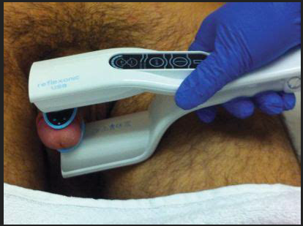
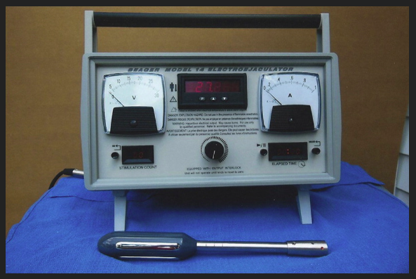
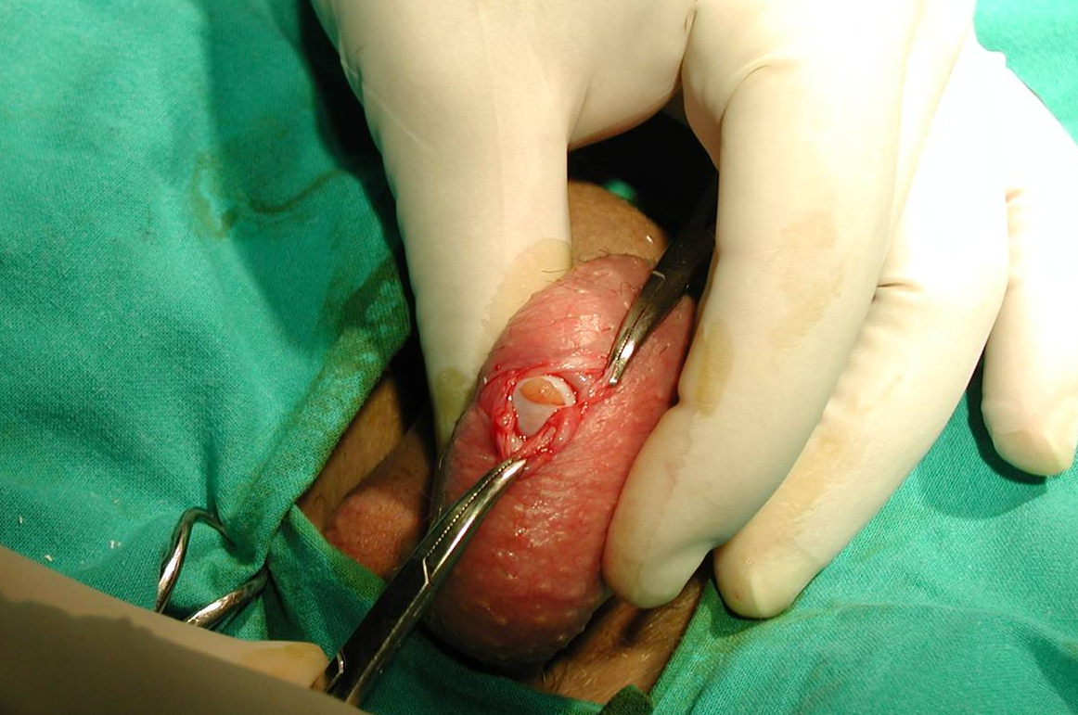
Onco-TESE
Indicações:
AZOOSPERMIA (e OLIGOZOOSPERMIA SEVERA <1M Ez/ML)
OBJEÇÃO CULTURAL OU RELIGIOSA À MASTURBAÇÃO
ANEJACULAÇÃO
Anorgasmia (p. ex. psicológica/ansiedade)
Hx. de tratamento de Cancro
Cirurgia Pélvica ou Retroperitoneal
Condição médica (ex. Dor limitativa/Alteração anatómica) ou Doença Neurológica
Tratamento:
Estimulação peniana vibratória
Electroejaculação
TESE
J. A. McBride, L. I. Lipshultz. Male Fertility Preservation, Curr Urol Rep (2018) 19:49
Notes:
Dor Limitativa/ Alteração Anatómica devido a massa tumoral que condicione anejaculação

Slide 11
Onco-TESE
Resultados:
n=49, Adolescentes/Jovens Adultos
Obtiveram-se Ez para criocongelação em 70% (34)
64% obtiveram Ez por EEJ
38% de taxa de recuperação de Ez com TESE
Sem complicações descritas
Sem adiar QT (muitas no mm dia!)
B. M. Berookhim, J. P. Mulhall, Fertil Steril 2014;101:805-11 (ASRM)

Slide 12
Onco-TESE
Custo-Eficácia:
A probabilidade de gravidez > nos casais com Ez criopreservados
A criopreservação antes de QT é mais custo-eficaz a não ser que o custo da mTESE seja baixo (<7.000$)
Avaliação do custo Criopreservação vs. TESE não contempla efeitos:
Emocionais
Psicológicos
Qualidade de Vida
K. Gilbert et al. Urol Oncol: Seminars and Original Investigations 36 (2018) 92.el-92.e9

Slide 13
Onco-TESE
Resultados:
Em pacientes Azoospérmicos tratados a Cancro:
Taxa de recuperação de Ez - 33-45%
Taxa de gravidez - 31%
Taxa de nados vivos - 30%
W. Hsiao et al. J. Clin Oncol 2011; 29:1607-1611.J. A. McBride, L. I. Lipshultz. Male Fertility Preservation, Curr Urol Rep (2018) 19:49

Slide 14
Onco-TESE
Factores Preditivos de Sucesso:
Tratamento com QT ou RT: < probabilidade de paternidade vs. gémeos controlo
PIOR PROGNÓSTICO:
Maior dose cumulativa de agente alquilante
Doses de RT acima de 7.5 Gy
RT do testículo
Uso dos agentes Cyclofosfamida ou Procarbazina
J. A. McBride, L. I. Lipshultz. Male Fertility Preservation, Curr Urol Rep (2018) 19:49

Slide 15
Onco-TESE
Factores Preditivos de Sucesso:

Slide 16
Onco-TESE
Factores Preditivos de Sucesso:
MELHORES TAXAS:
Tumor do testículo (overall - 85%)
Linfoma (47%)
Hipoespermatogénese (Ez em 100% dos doentes)
PIORES TAXAS:
SCO na histologia (38%)
Sarcoma (14%)
Ca. Avançado do Testículo (25%)
W. Hsiao et al. J. Clin Oncol 2011; 29:1607-1611. *J. A. McBride, L. I. Lipshultz. Male Fertility Preservation, Curr Urol Rep (2018) 19:49

Slide 17
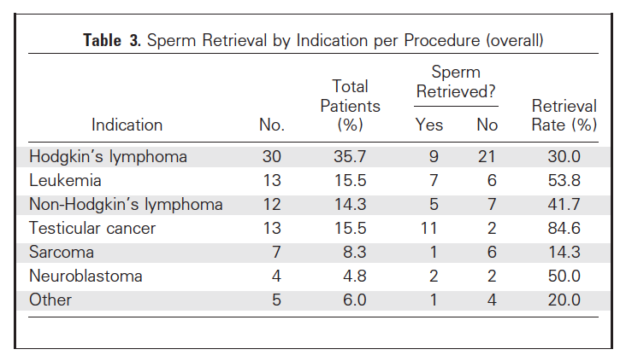
Onco-TESE
Factores Preditivos de Sucesso:
W. Hsiao et al. J. Clin Oncol 2011; 29:1607-1611

Slide 18
Onco-TESE
Factores Preditivos de Sucesso:
POTENCIAL FÉRTIL PRÉVIO AO TRATAMENTO
TIPO DE TRATAMENTO RECEBIDO

Slide 19
Onco-TESE
Factores Preditivos de Sucesso
INDIFERENTE nos resultados da TESE (n=73):
Volume testicular
FSH
Tempo desde QT
Idade
W. Hsiao et al. J. Clin Oncol 2011; 29:1607-1611

Slide 20
Onco-TESE
Resultados
Micro-TESE pós-QT (n=73):
RECUPERAÇÃO DE Ez EM AZOOSPÉRMICOS
37% (mesmo com SCO prevalente)
TAXA DE GRAVIDEZ
50%
Micro-TESE melhor do que TESEm no SCO (63 vs. 50%)
Só qd são encontrados túbulos c/ espermatogénese
Donoso et al, Human Reproduction Update, Vol.13, No.6 pp. 539–549, 2007. Tournaye et al., 1997a; Gil-Salmon et al., 1998. W. Hsiao et al. J. Clin Oncol 2011; 29:1607-1611
Notes:
. Notavelmente, com menores taxas de complicações relatadas (cerca de 1/2) na literatura, nomeadamente hematoma intra-testicular e fibrose pós-operatória

Slide 21
Onco-TESE
Quando tempo após QT?
Contraceção durante o tratamento
Tempo depende do tipo de QT/RT, dose, duração,…
Não há guidelines claras
18 meses - 24 meses
Se não há azoospermia
1 ano pode ser suficiente (4 ciclos de espermatogénese)
Se Azoospermia (afectação dos estadios precoces da espermatogénese)
Esperar 2 anos
A. K. Nangia et al, Fertil Steril 2013;100:1203–9

Slide 22
Onco-TESE
Filhos de homens tratados com QT
Não têm:
Maior taxa de defeitos congénitos (3,7% vs 3,2%)*
Maior taxa de doenças malignas da infância
Do que a população geral
Conforme comprovam vários estudos
ASCO Fertility Guidelines, 2018; A. Poland, B. Berookhim. Urol Oncol (2016) 1-8J. A. McBride, L. I. Lipshultz. Male Fertility Preservation, Curr Urol Rep (2018) 19:49; A. K. Nangia et al, Fertil Steril 2013;100:1203–9
Notes:
. *3,7% vs. 3,2% Dinamarca e Suécia, diferença não significativa
. Dinamarca, Finlândia, Islândia, Noruega, e Suécia.

Slide 23
Onco-TESE
Conclusão:
A Crioconservação de Esperma obtido por masturbação é o método de eleição para preservar a fertilidade dos homens com Cancro
Os doentes com Anejaculação ou Azoospérmicos podem restabelecer a fertilidade com TESE + TRA
Notes:
>>> A obtenção e criopreservação de esperma ajuda os doentes na batalha emocional contra o Cancro!
Através de TESE:
- Ez “a fresco”
- Ez Criocongelado

Slide 24
FIM
Obrigado

Slide 25
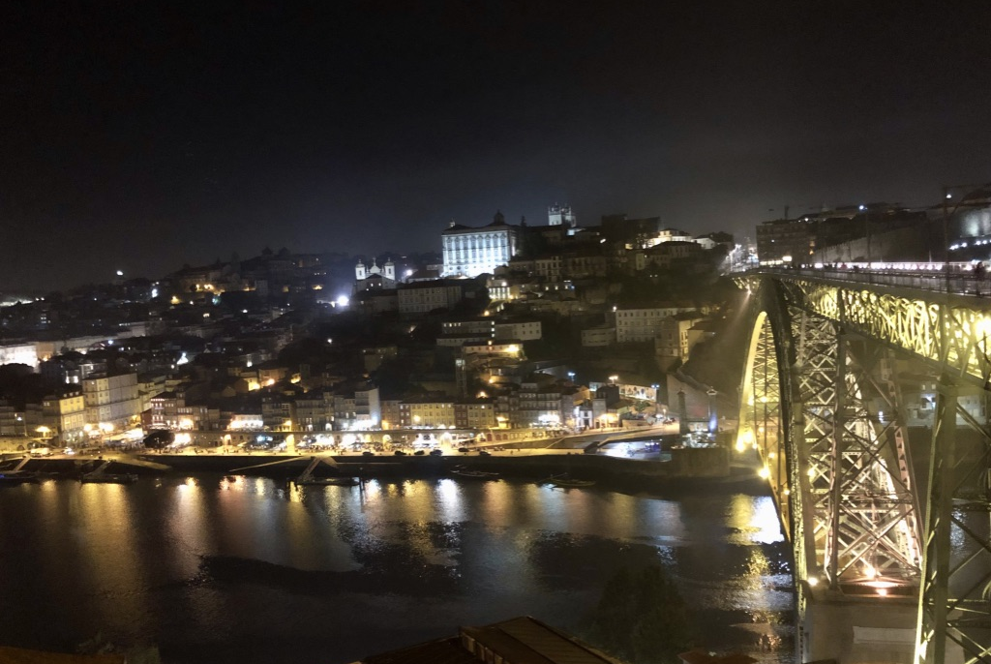
Digite para introduzir uma legenda.

